Slide 1
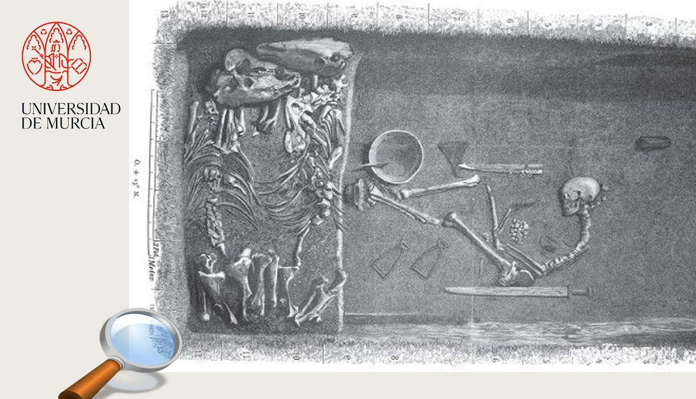
ΙΣΤΟΡΙΑ Α’ ΓΥΜΝΑΣΙΟΥ
Δρ Ελένη Χαραλάμπους
elenecharalampous72@gmail.com
https://www.e-charalambous.com

Slide 2
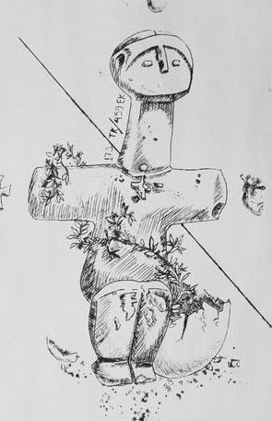
4^{ο} ΜΑΘΗΜΑ : Νεολιθική εποχή - Αντικείμενα καθημερινής χρήσης
Νεολιθική Εποχή
Χαλκολιθική Εποχή
ΚΎΡΙΑ ΥΛΙΚΑ :
+
Άκεραμικη περίοδος
Κεραμική περίοδος
ΚΎΡΙΟ ΥΛΙΚΟ :
ΚΎΡΙΟ ΥΛΙΚΟ :

Slide 3
4^{ο} ΜΑΘΗΜΑ : Νεολιθική εποχή - Αντικείμενα καθημερινής χρήσης
Νεολιθική Εποχή
Χαλκολιθική Εποχή
ΚΎΡΙΑ ΥΛΙΚΑ :
χαλκός + λίθος (πέτρα)
Άκεραμικη περίοδος
Κεραμική περίοδος
ΚΎΡΙΟ ΥΛΙΚΟ :
λίθος(πέτρα)
ΚΎΡΙΟ ΥΛΙΚΟ :
πηλός
σταυρόσχημο ειδώλιο

Slide 4

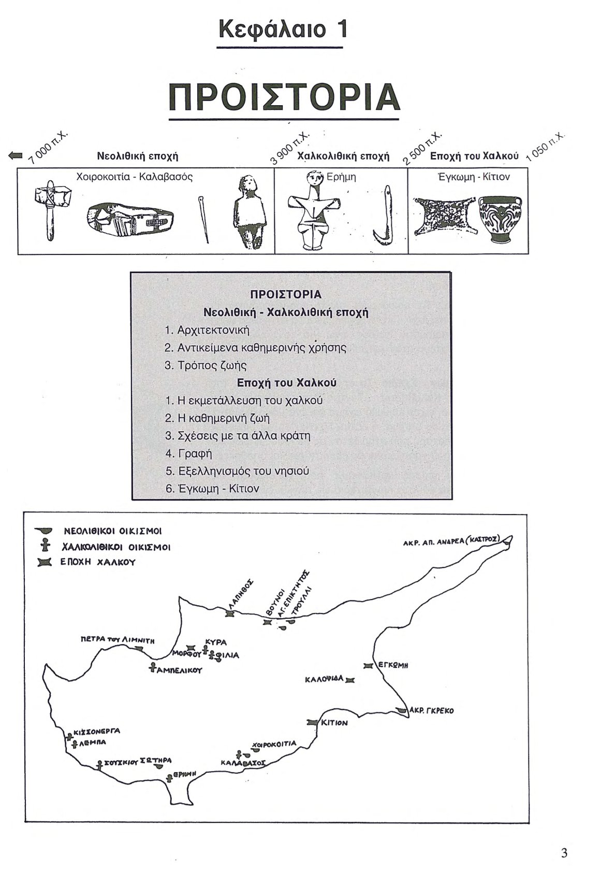

ΣΤΟΧΟΣ :
Αντικείμενα καθημερινής χρήσης

Slide 5
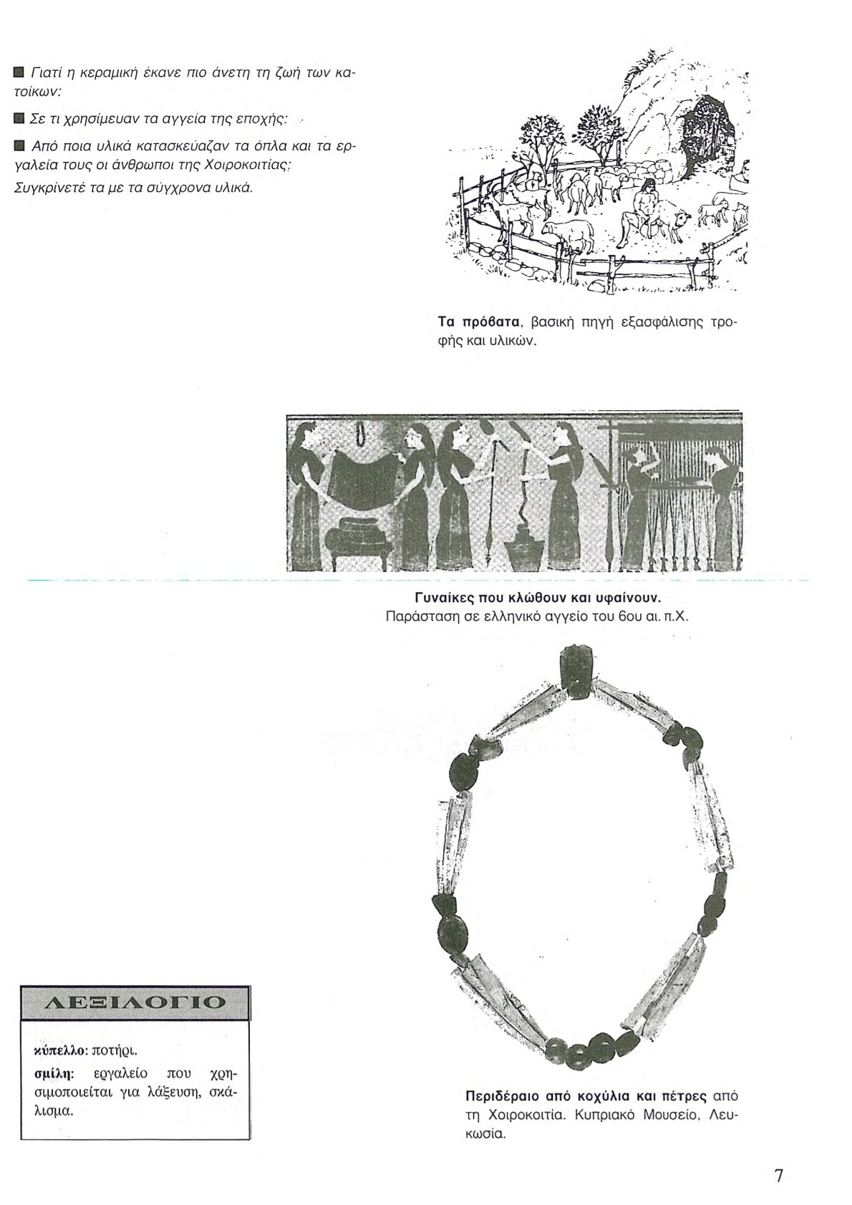
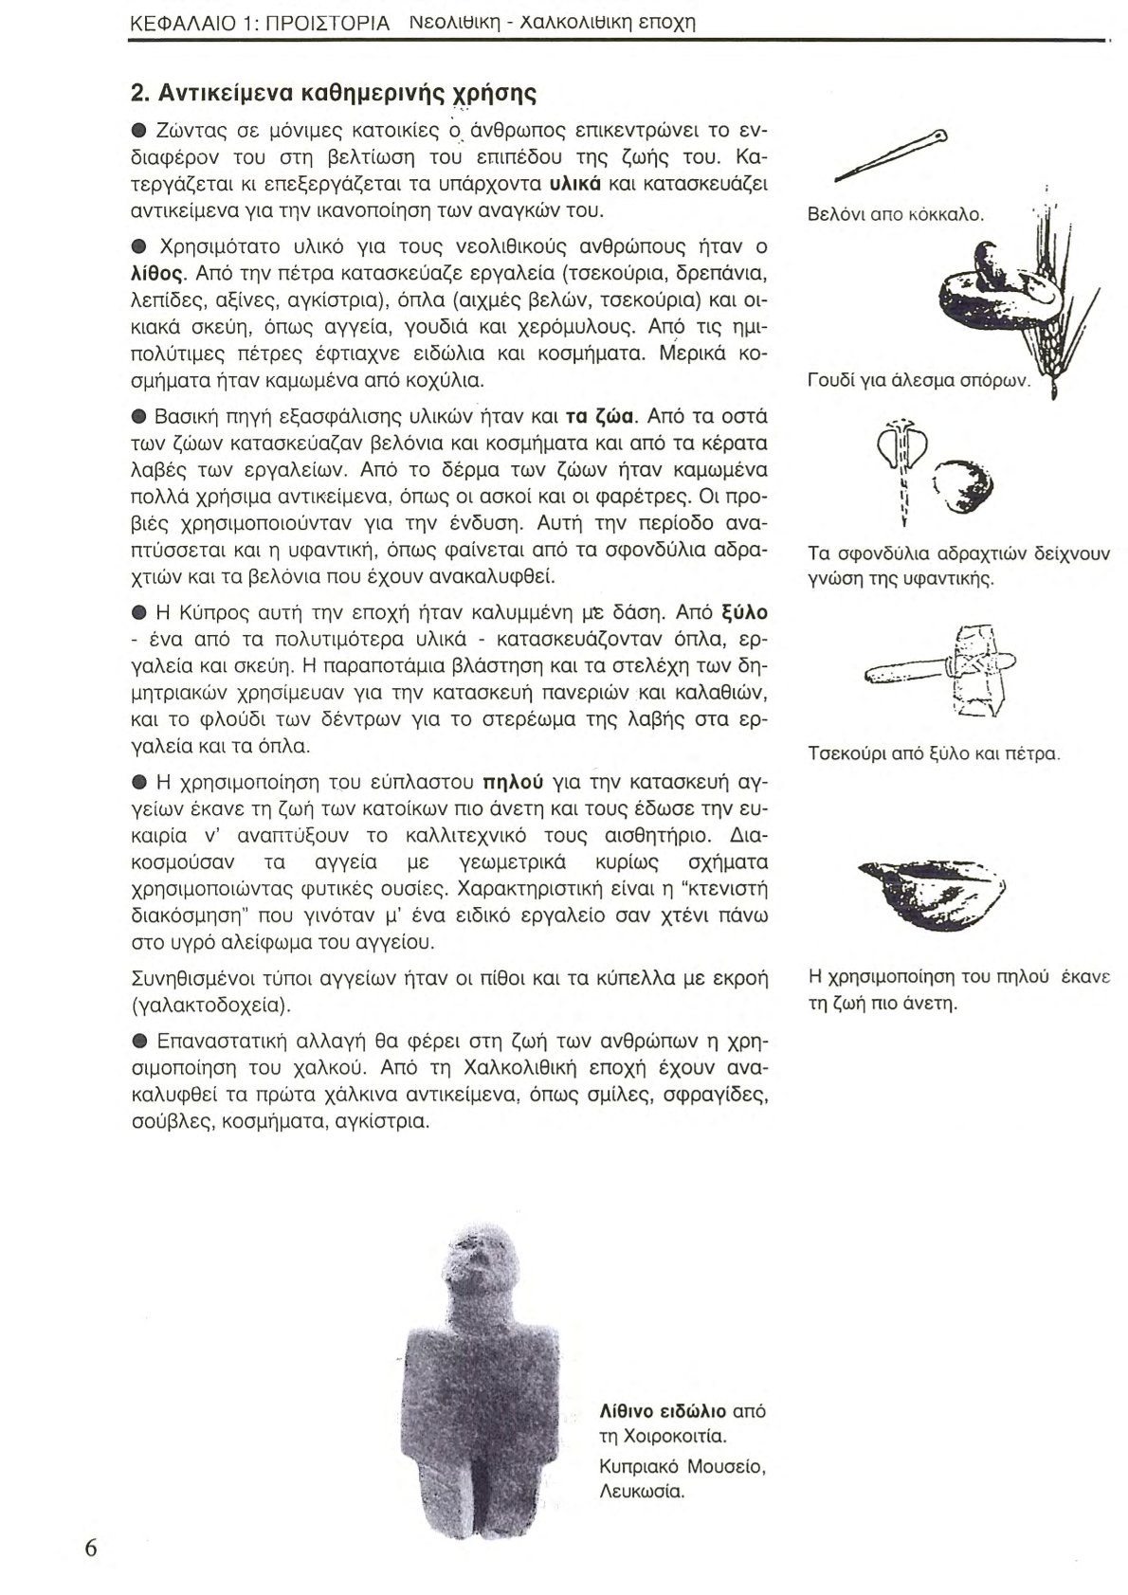

Slide 6
ΣΤΟΧΟΣ :
Ασχολίες
Στις ανασκαφές εντοπίστηκαν :
Τι δηλώνει;

Slide 7
Στις ανασκαφές εντοπίστηκαν :
Τι δηλώνει;
Ανάπτυξη υφαντικής
Εξημέρωση ζώων
Εκτροφή αιγοπροβάτων και χοίρων
Κυνήγι αγρινών και ελαφιών
Ψάρεμα
Καλλιέργεια σιτηρών, οσπρίων, αμπελιών
Συλλογή καρπών
Ανάπτυξη υφαντικής
Λειαίνουν την πέτρα
Κατασκευή εργαλείων και όπλων

Slide 8
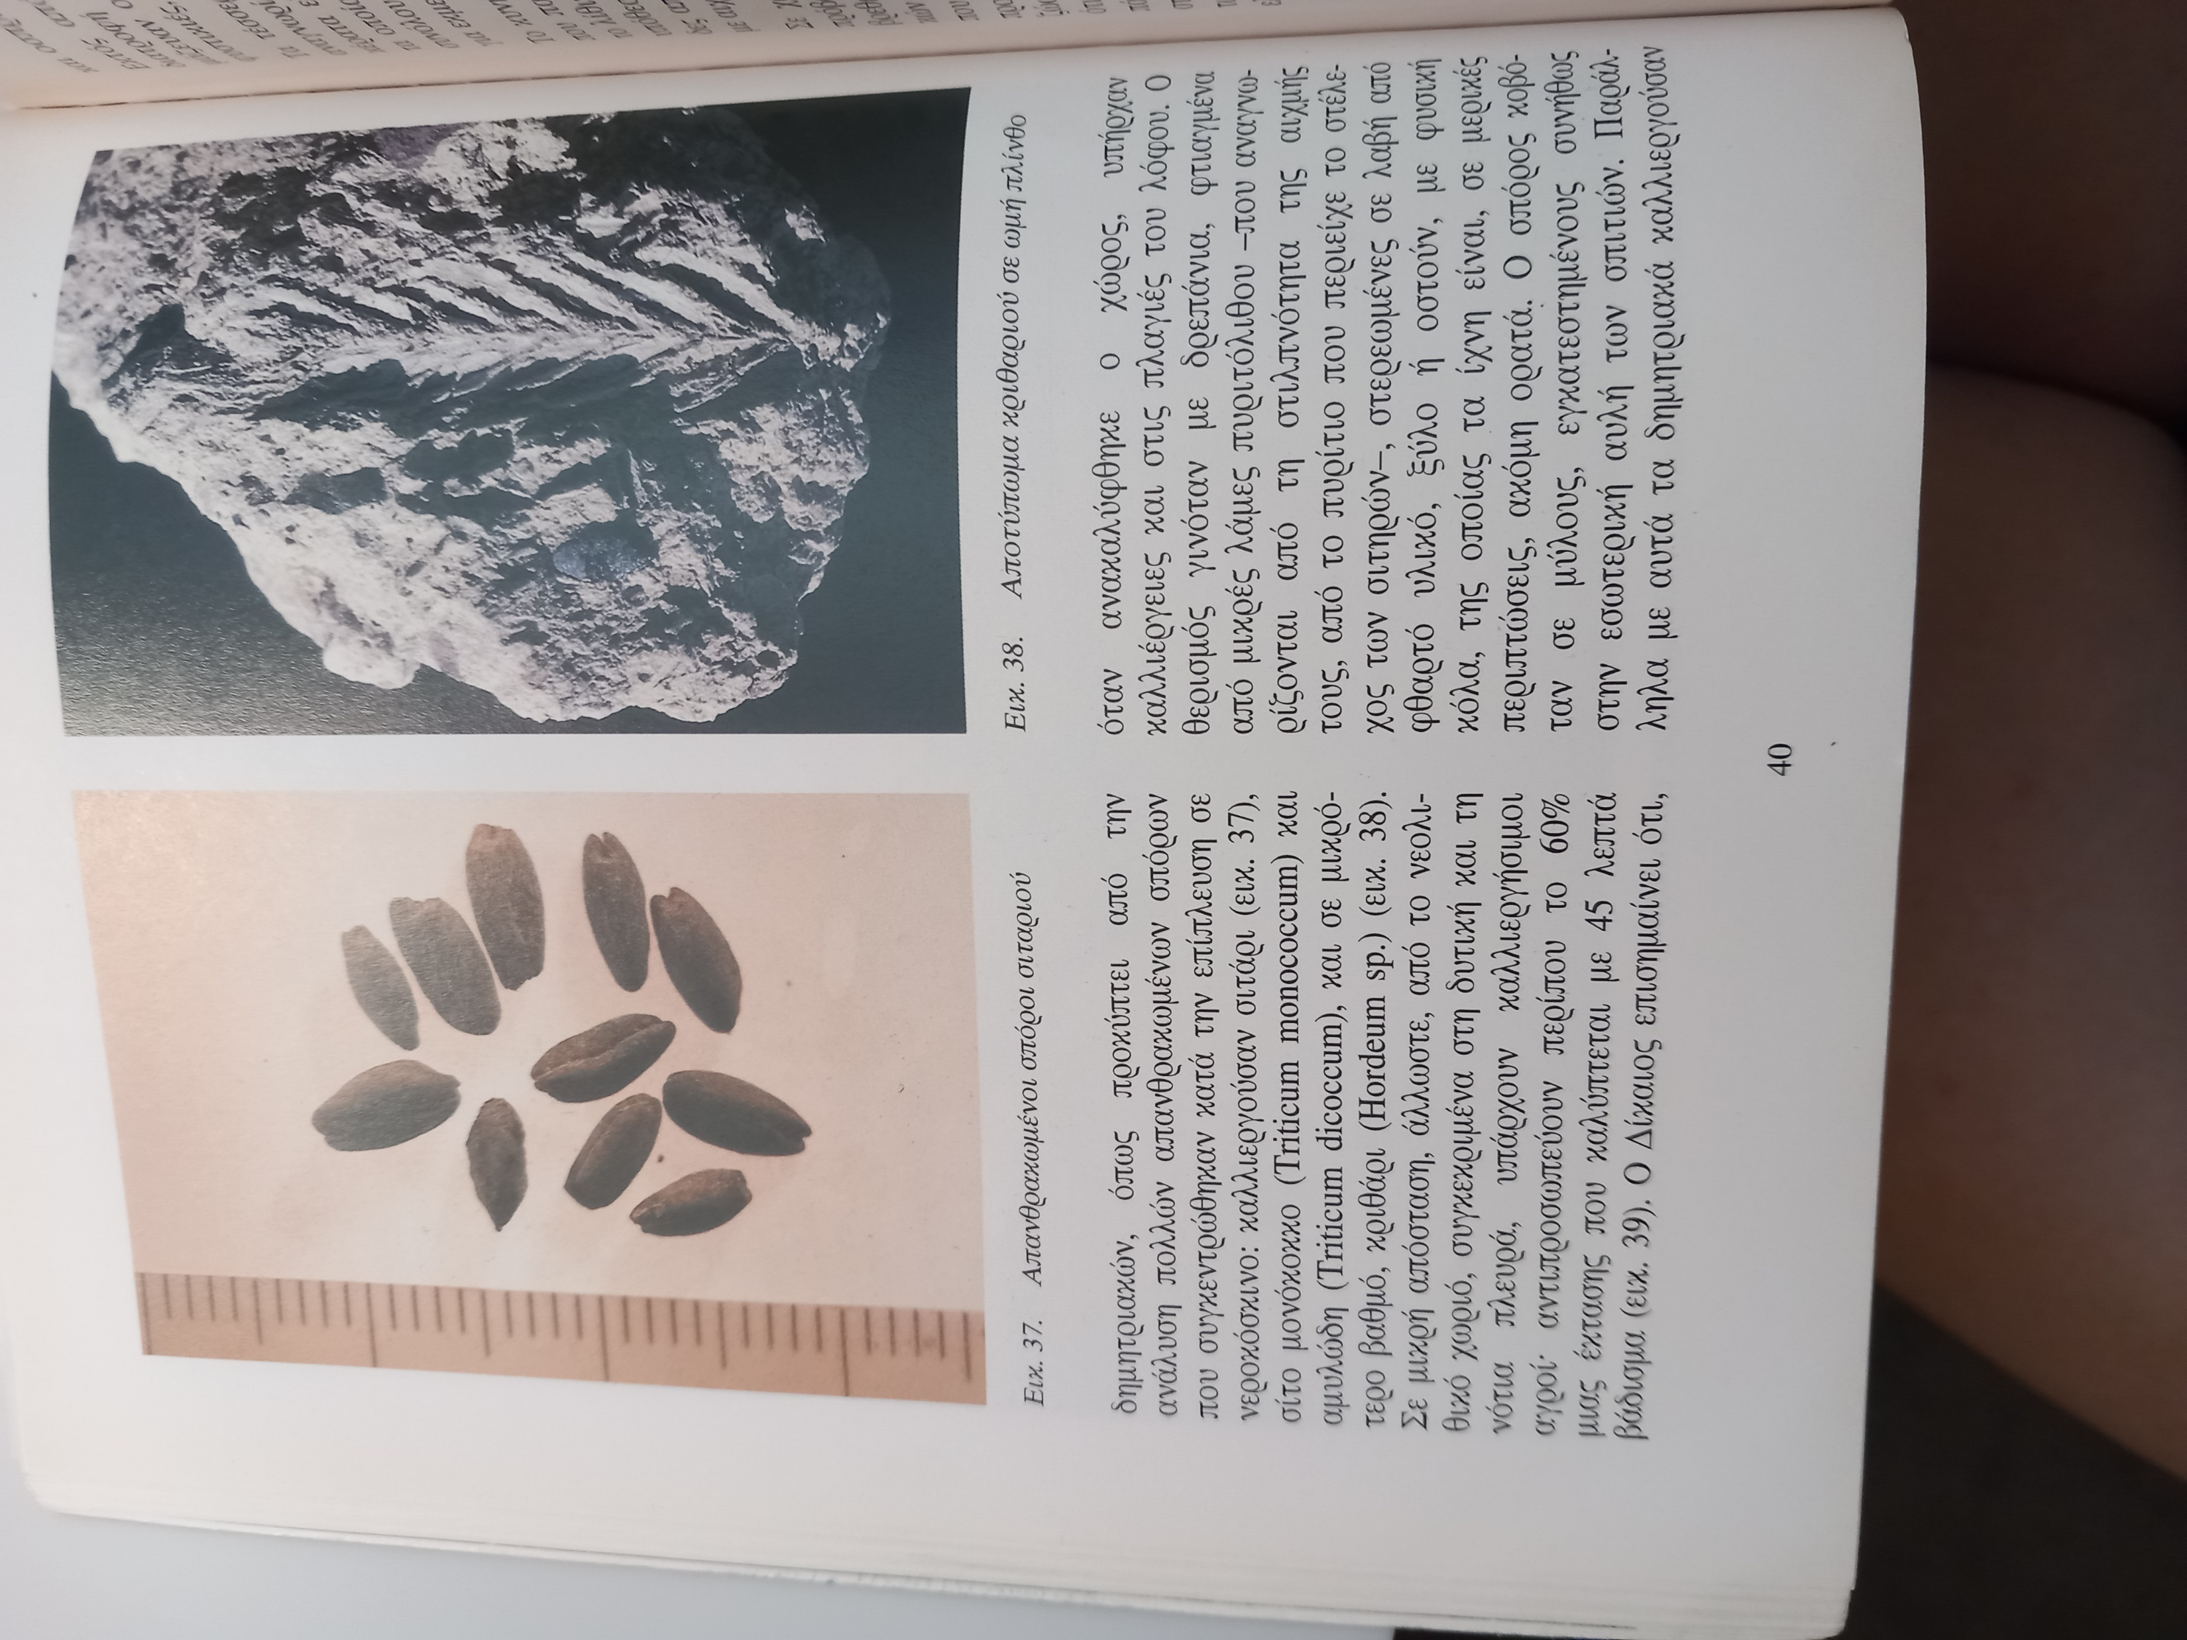
Alain Le Brun, Νεολιθική Χοιροκοιτία, Πολιτιστικό Ίδρυμα Τραπέζης Κύπρου, Λευκωσία 1996, σελ. 40.

Slide 9
ΣΤΟΧΟΣ :
Η σημασία του πηλού και η εμφάνιση της κεραμικής
Χαλκολιθική Εποχή
Νεολιθική Εποχή
ΚΎΡΙΑ ΥΛΙΚΑ :
+
Άκεραμικη περίοδος
Κεραμική περίοδος
ΚΎΡΙΟ ΥΛΙΚΟ :
ΚΎΡΙΟ ΥΛΙΚΟ :

Slide 10
4^{ο} ΜΑΘΗΜΑ : Νεολιθική εποχή - Αντικείμενα καθημερινής χρήσης
Νεολιθική Εποχή
Χαλκολιθική Εποχή
ΚΎΡΙΑ ΥΛΙΚΑ :
χαλκός + λίθος (πέτρα)
Άκεραμικη περίοδος
Κεραμική περίοδος
ΚΎΡΙΟ ΥΛΙΚΟ :
λίθος(πέτρα)
ΚΎΡΙΟ ΥΛΙΚΟ :
πηλός
σταυρόσχημο ειδώλιο

Slide 11
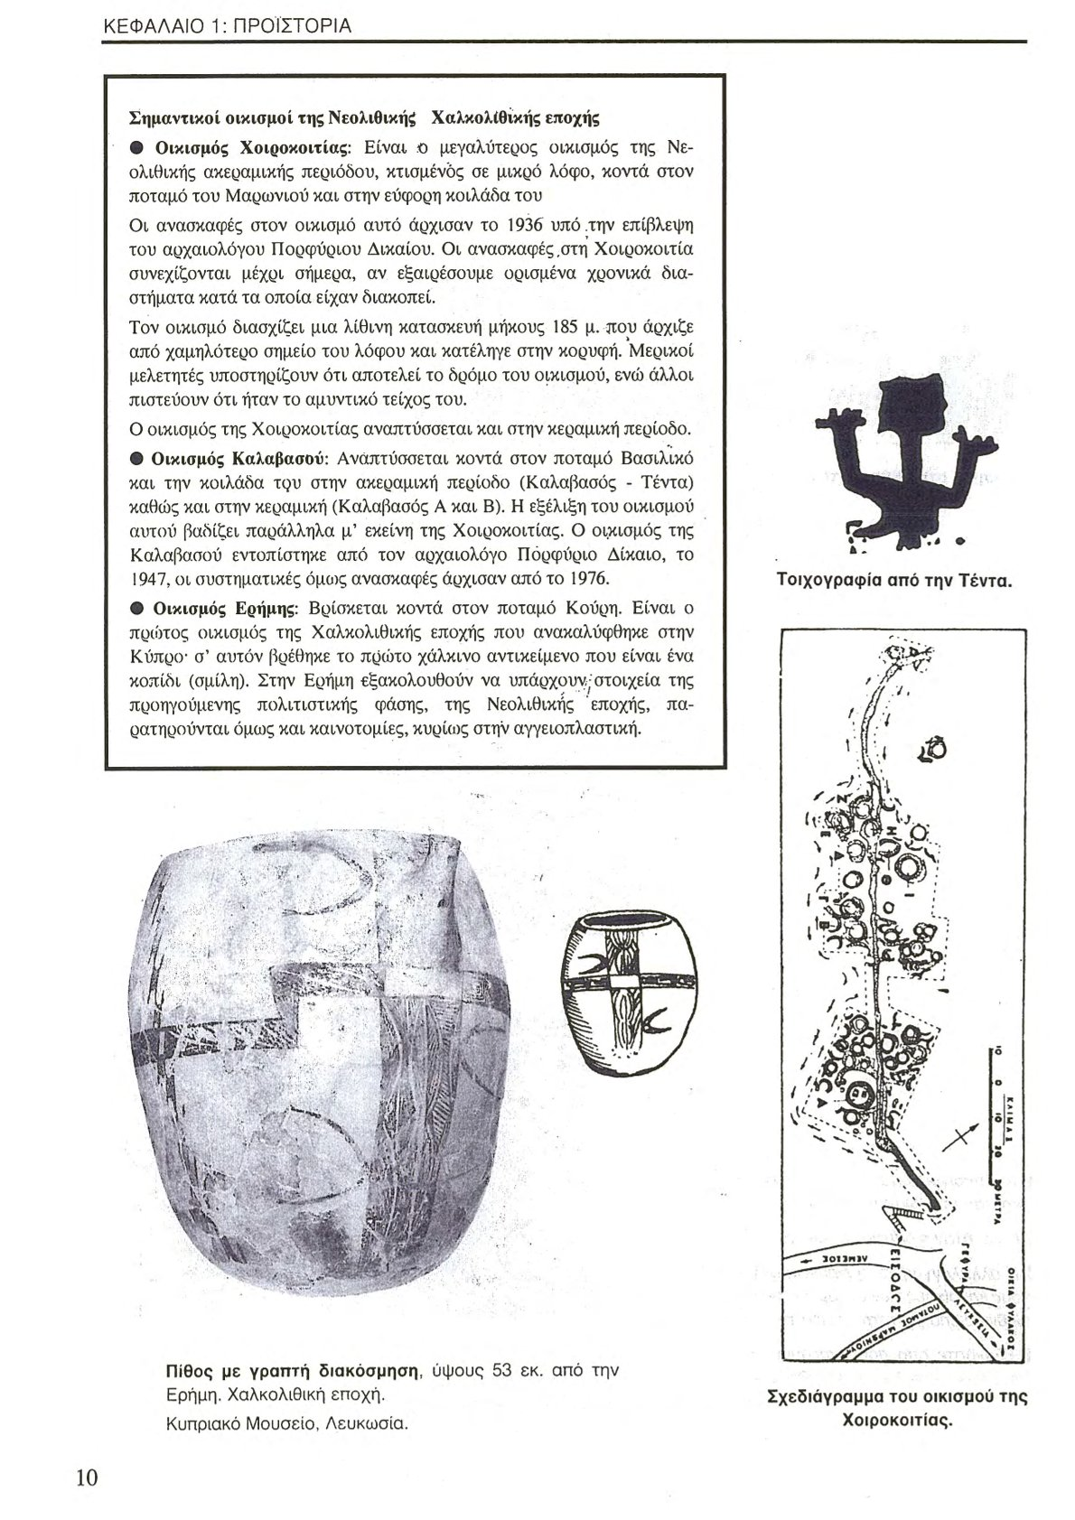
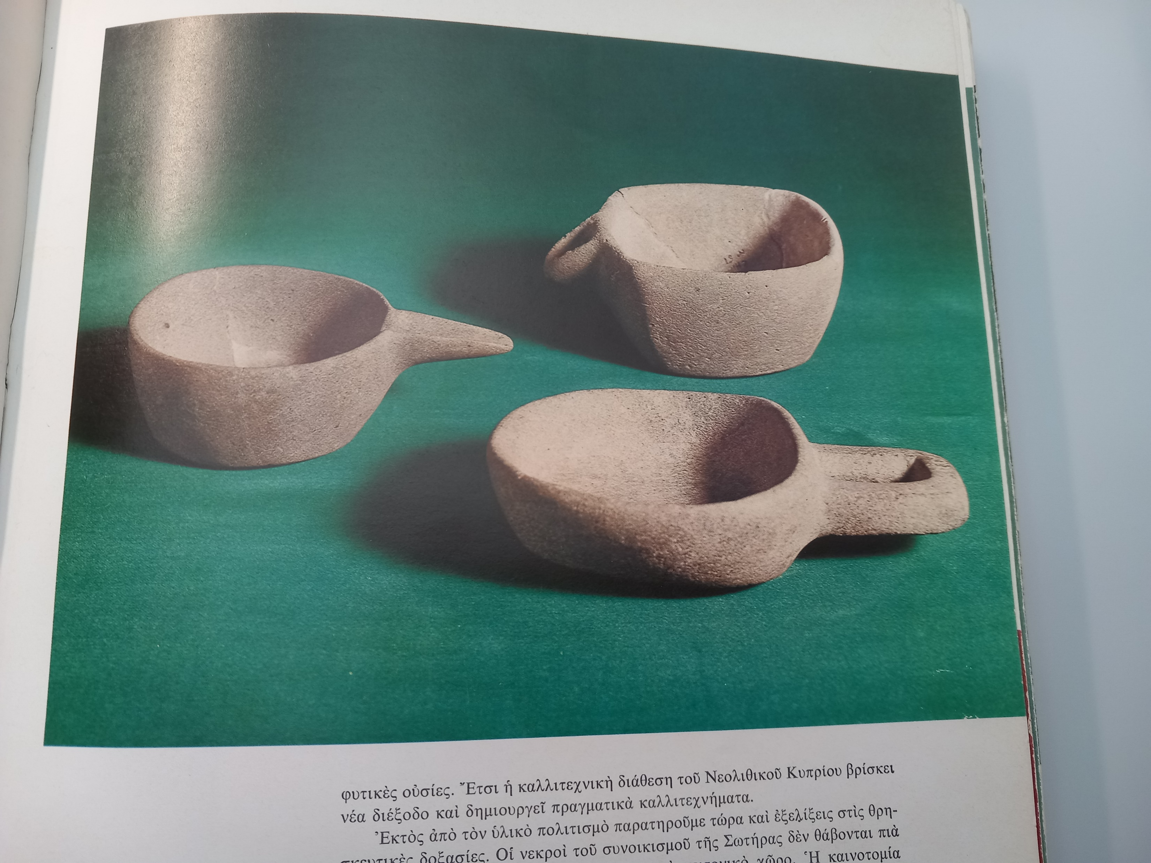
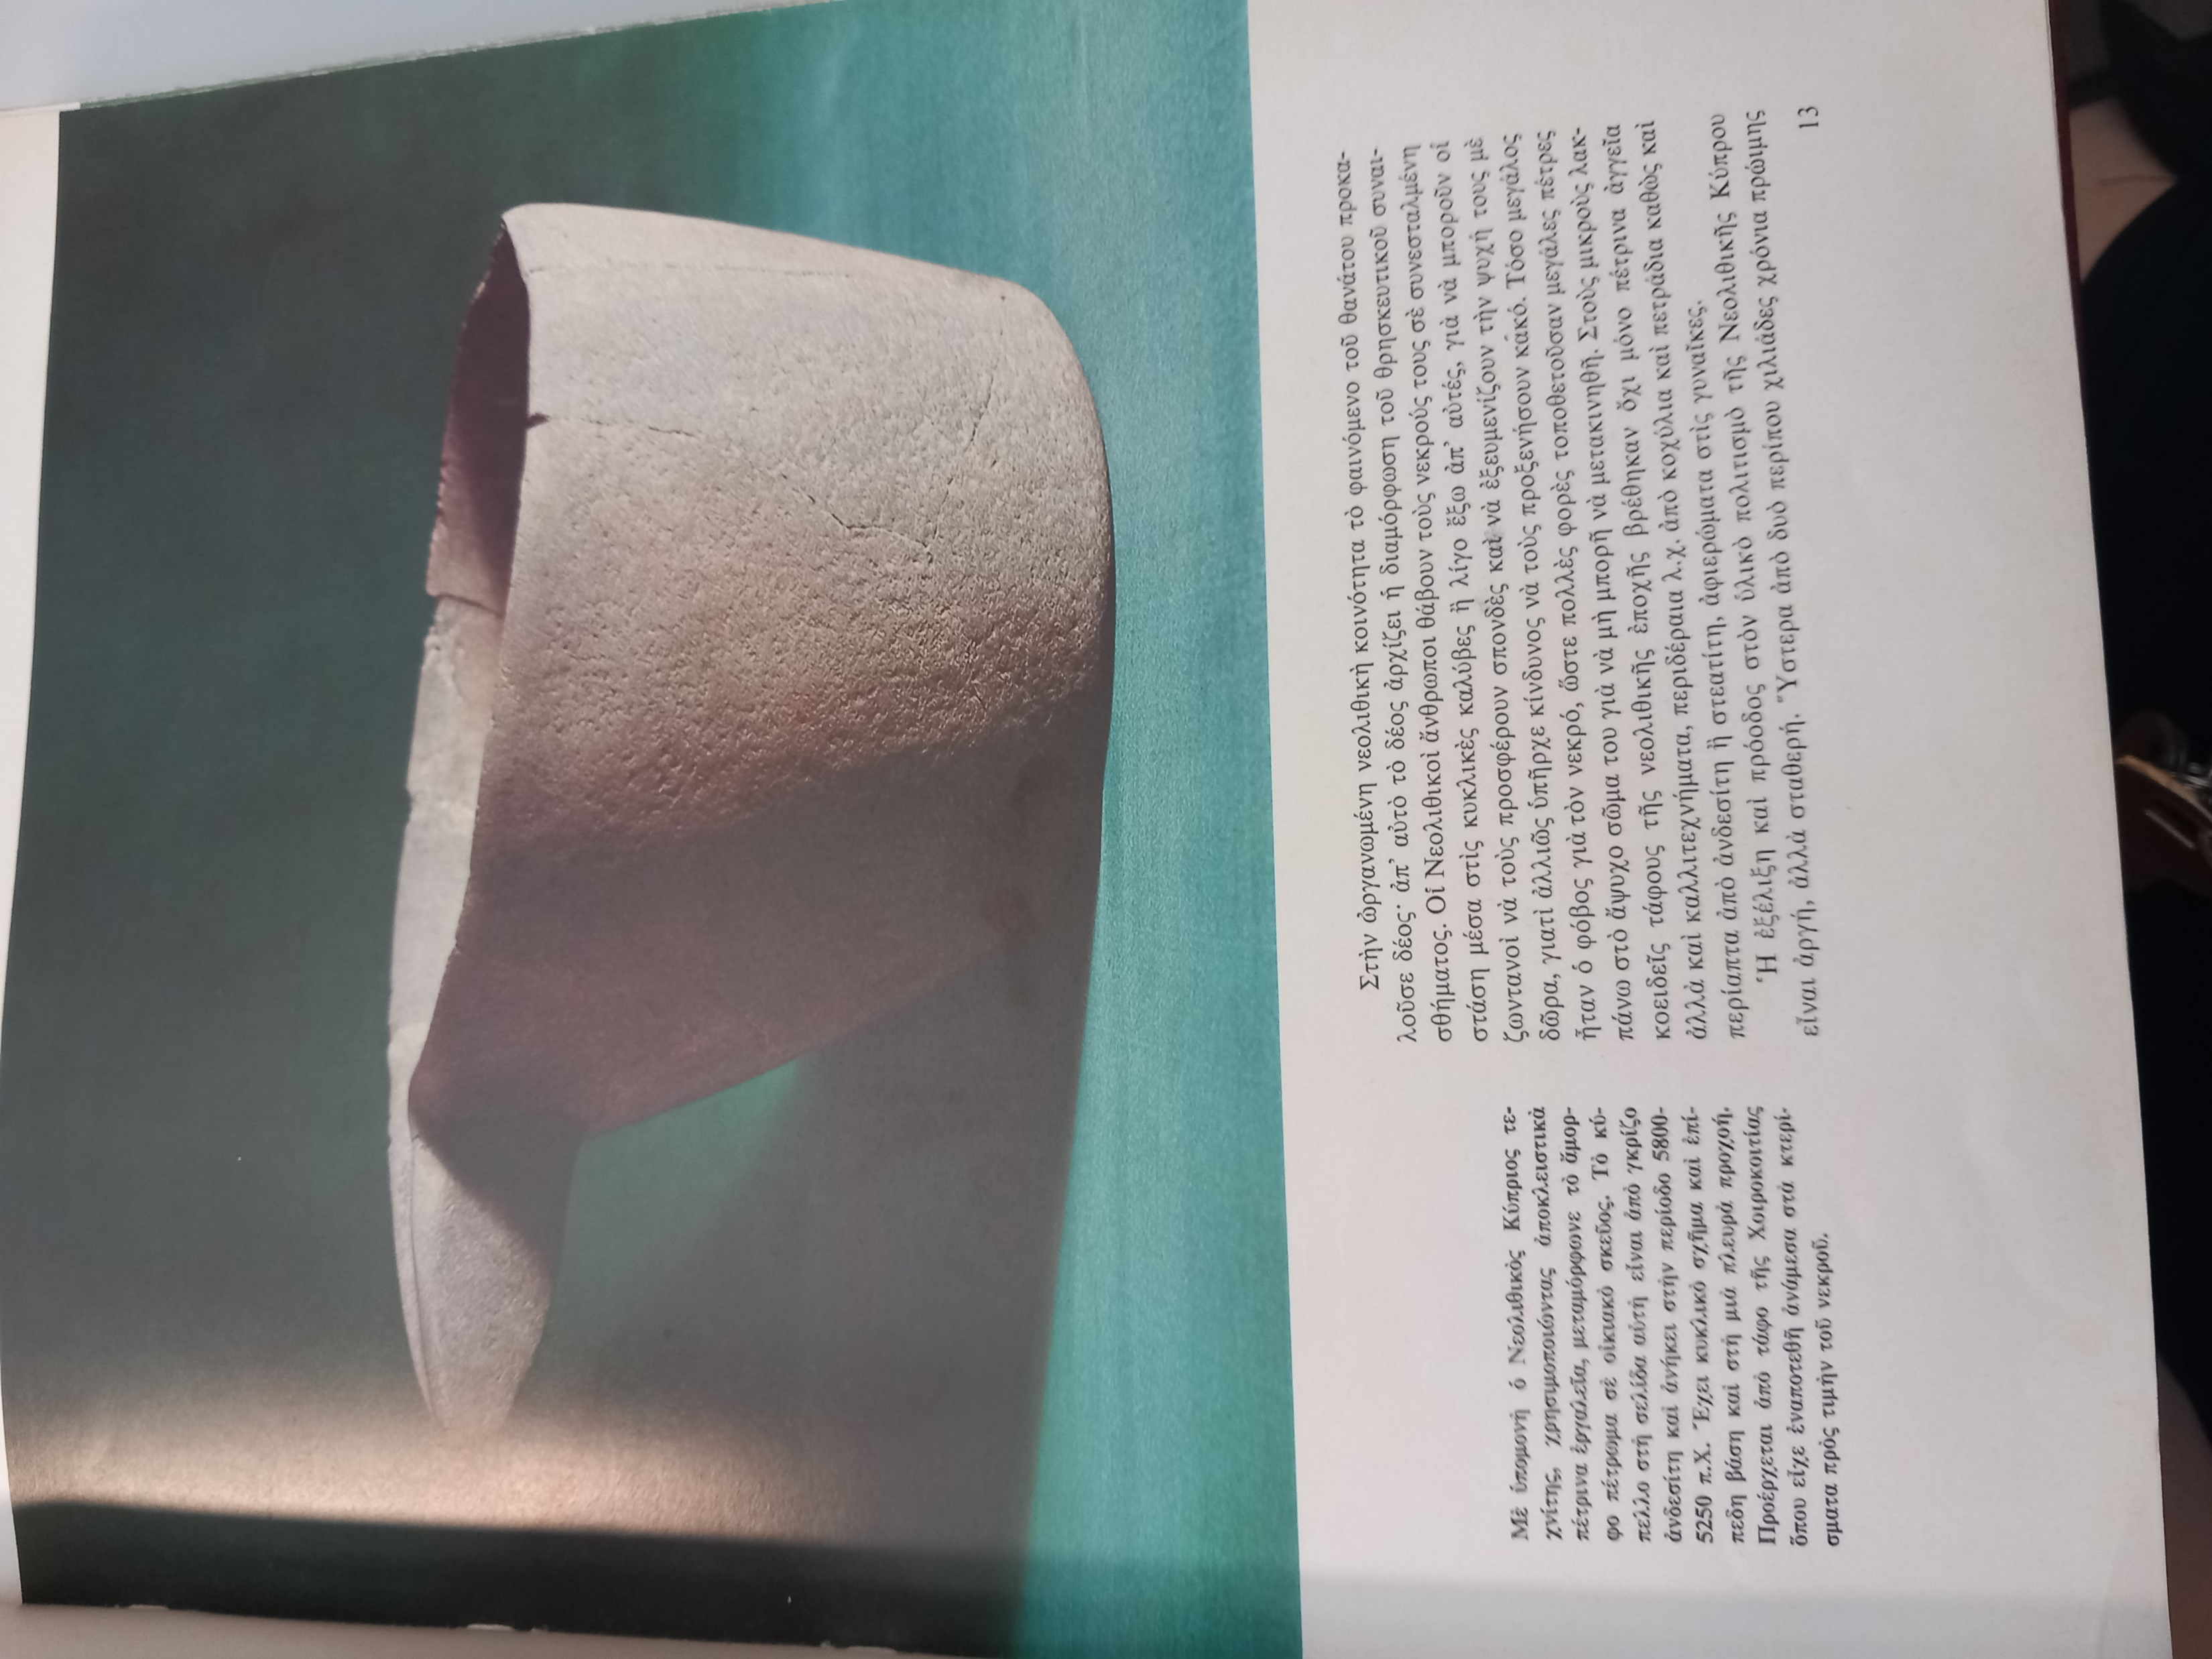
πίθος
γαλακτοδοχείο
Βάσος Καραγεώργης, Κύπρος, Φυτράκης, Αθήνα, σ. 13, 15.

Slide 12
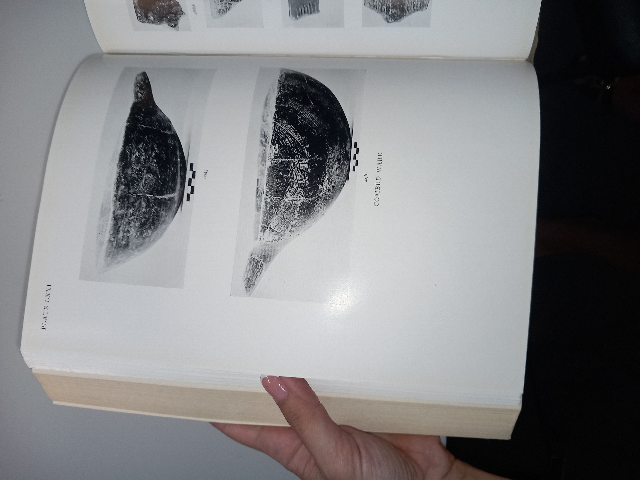
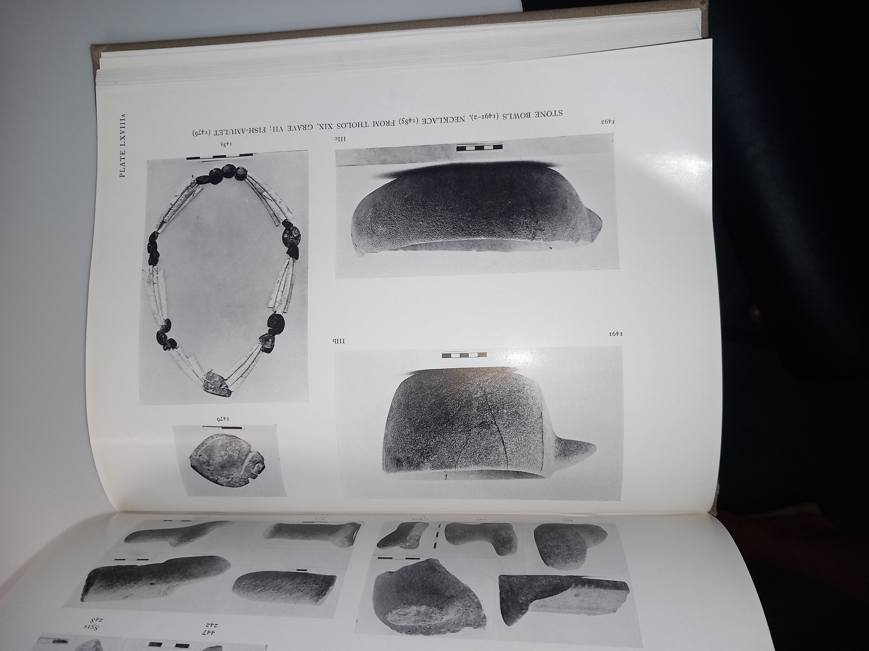
Porphyrios Dikaios, Khirokitia : final report on the excavation of a neolithic settlement in Cyprus on behalf of the Department of Antiquities 1936-1946, Oxford University Press, London, 1953.

Slide 13
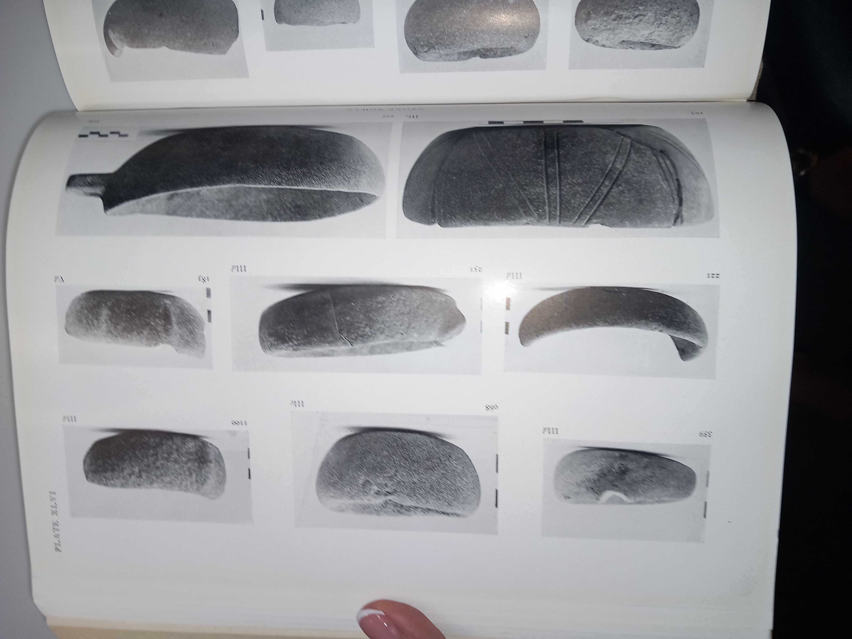
Porphyrios Dikaios, Khirokitia : final report on the excavation of a neolithic settlement in Cyprus on behalf of the Department of Antiquities 1936-1946, Oxford University Press, London, 1953.

Slide 14
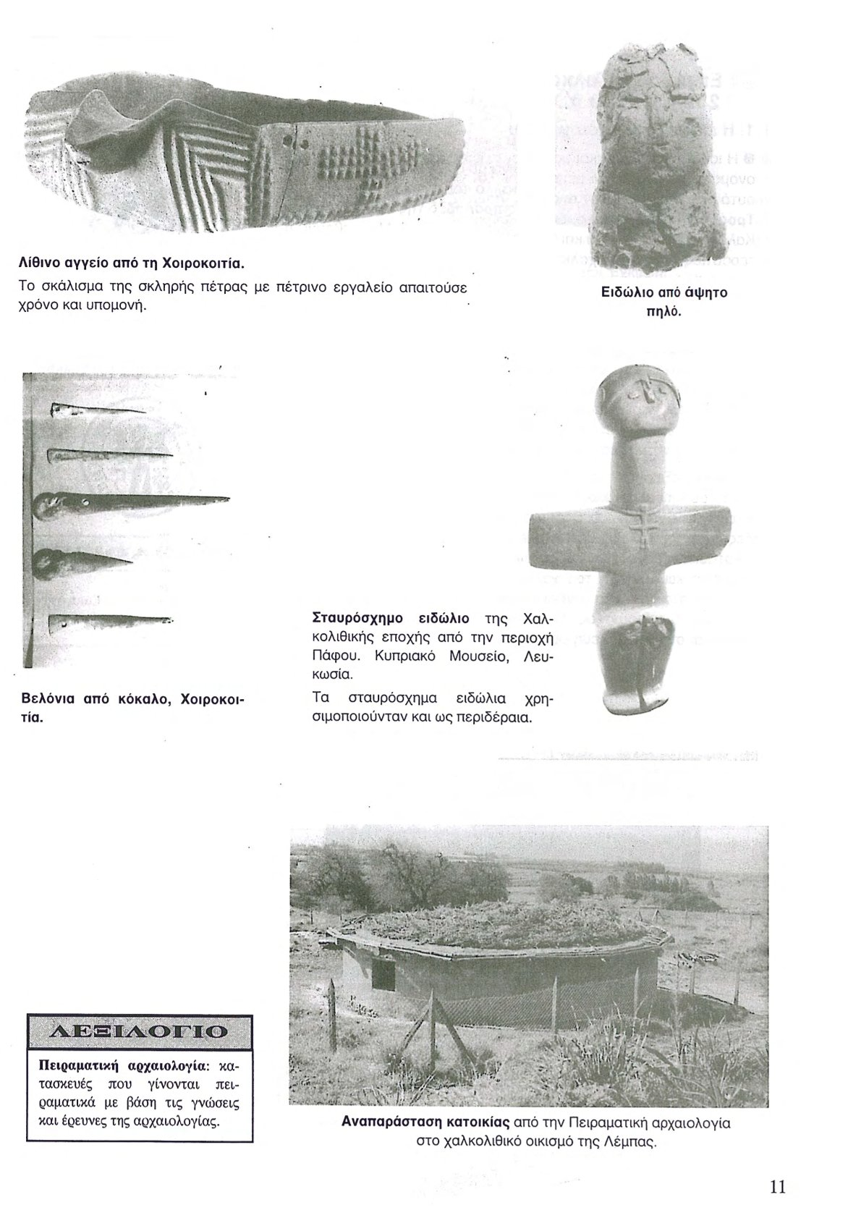
ΣΤΟΧΟΣ :
Αισθητική καλλιέργεια
κατοίκων

Slide 16
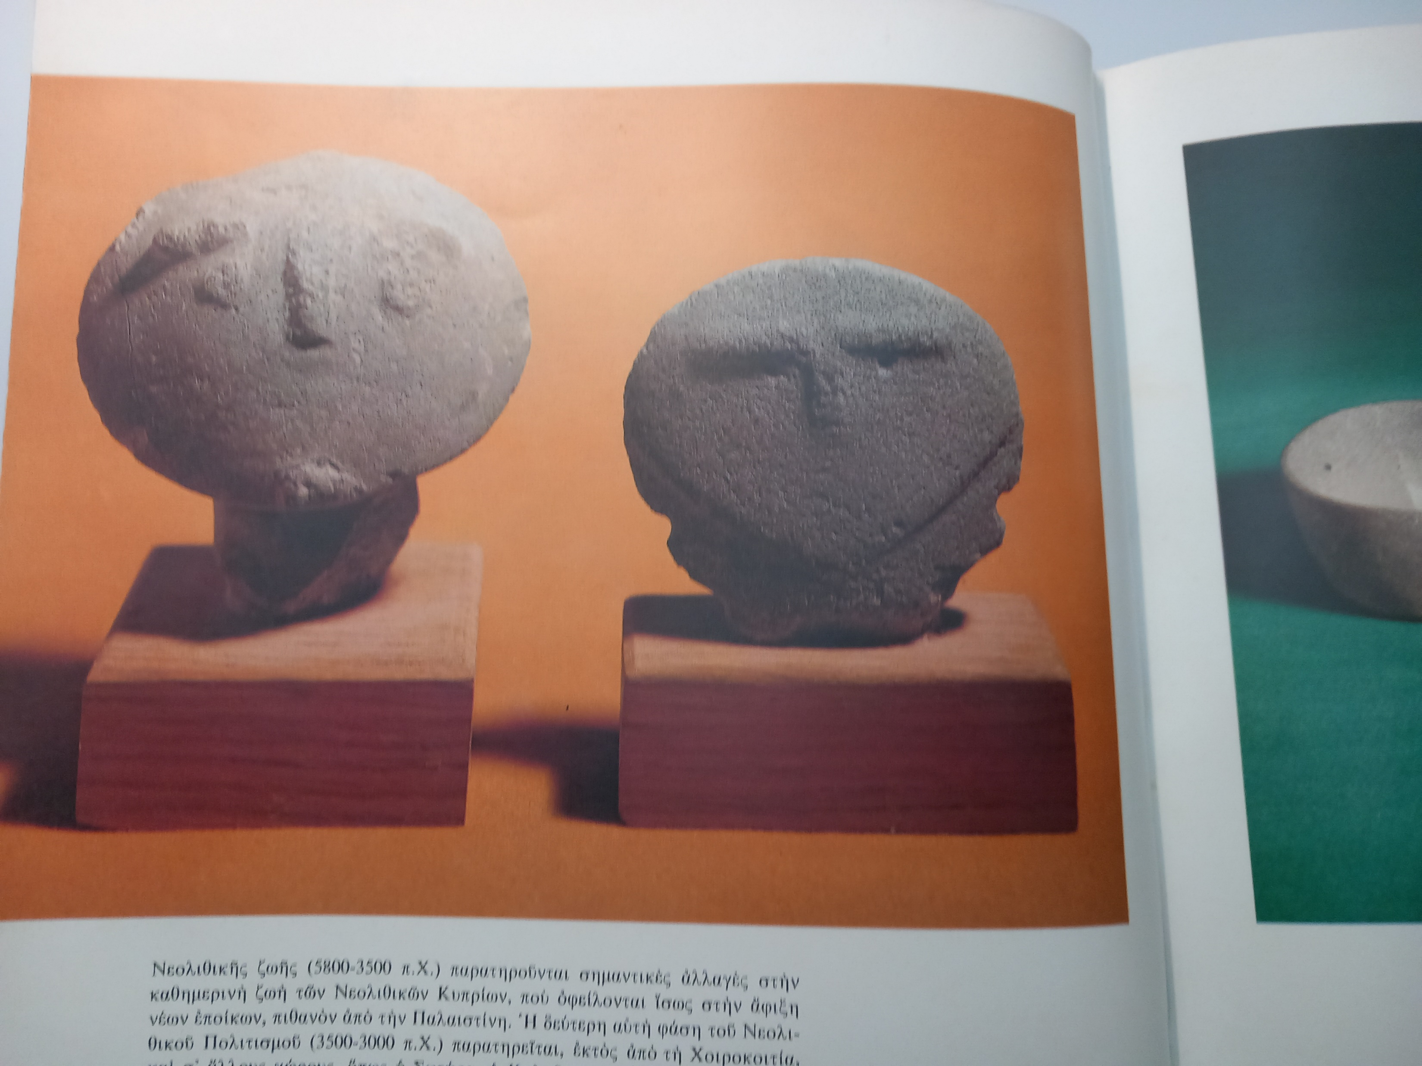
Βάσος Καραγεώργης, Κύπρος, Φυτράκης, Αθήνα, σελ. 14.

Slide 17
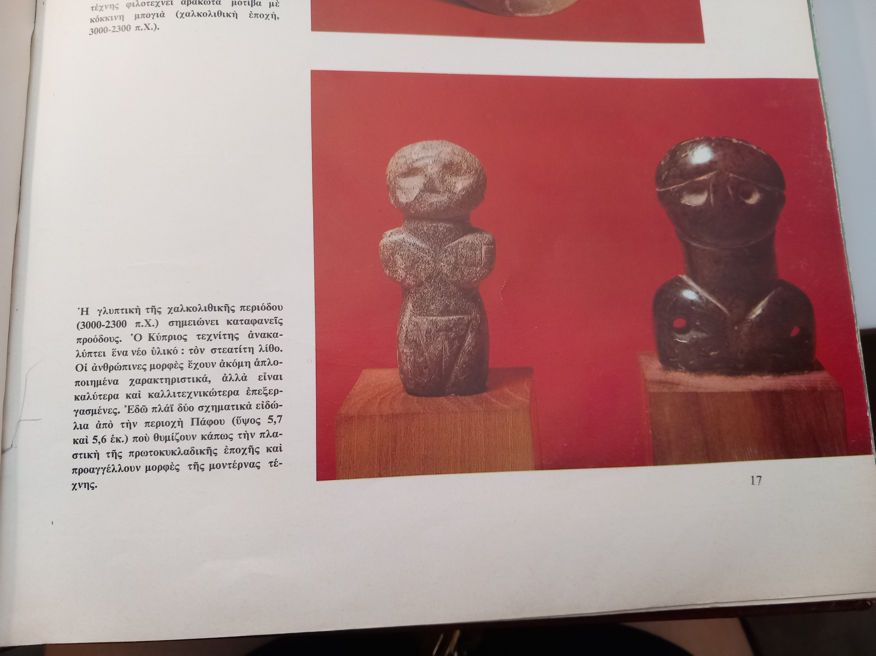
Βάσος Καραγεώργης, Κύπρος, Φυτράκης, Αθήνα, σελ. 17.

Slide 18
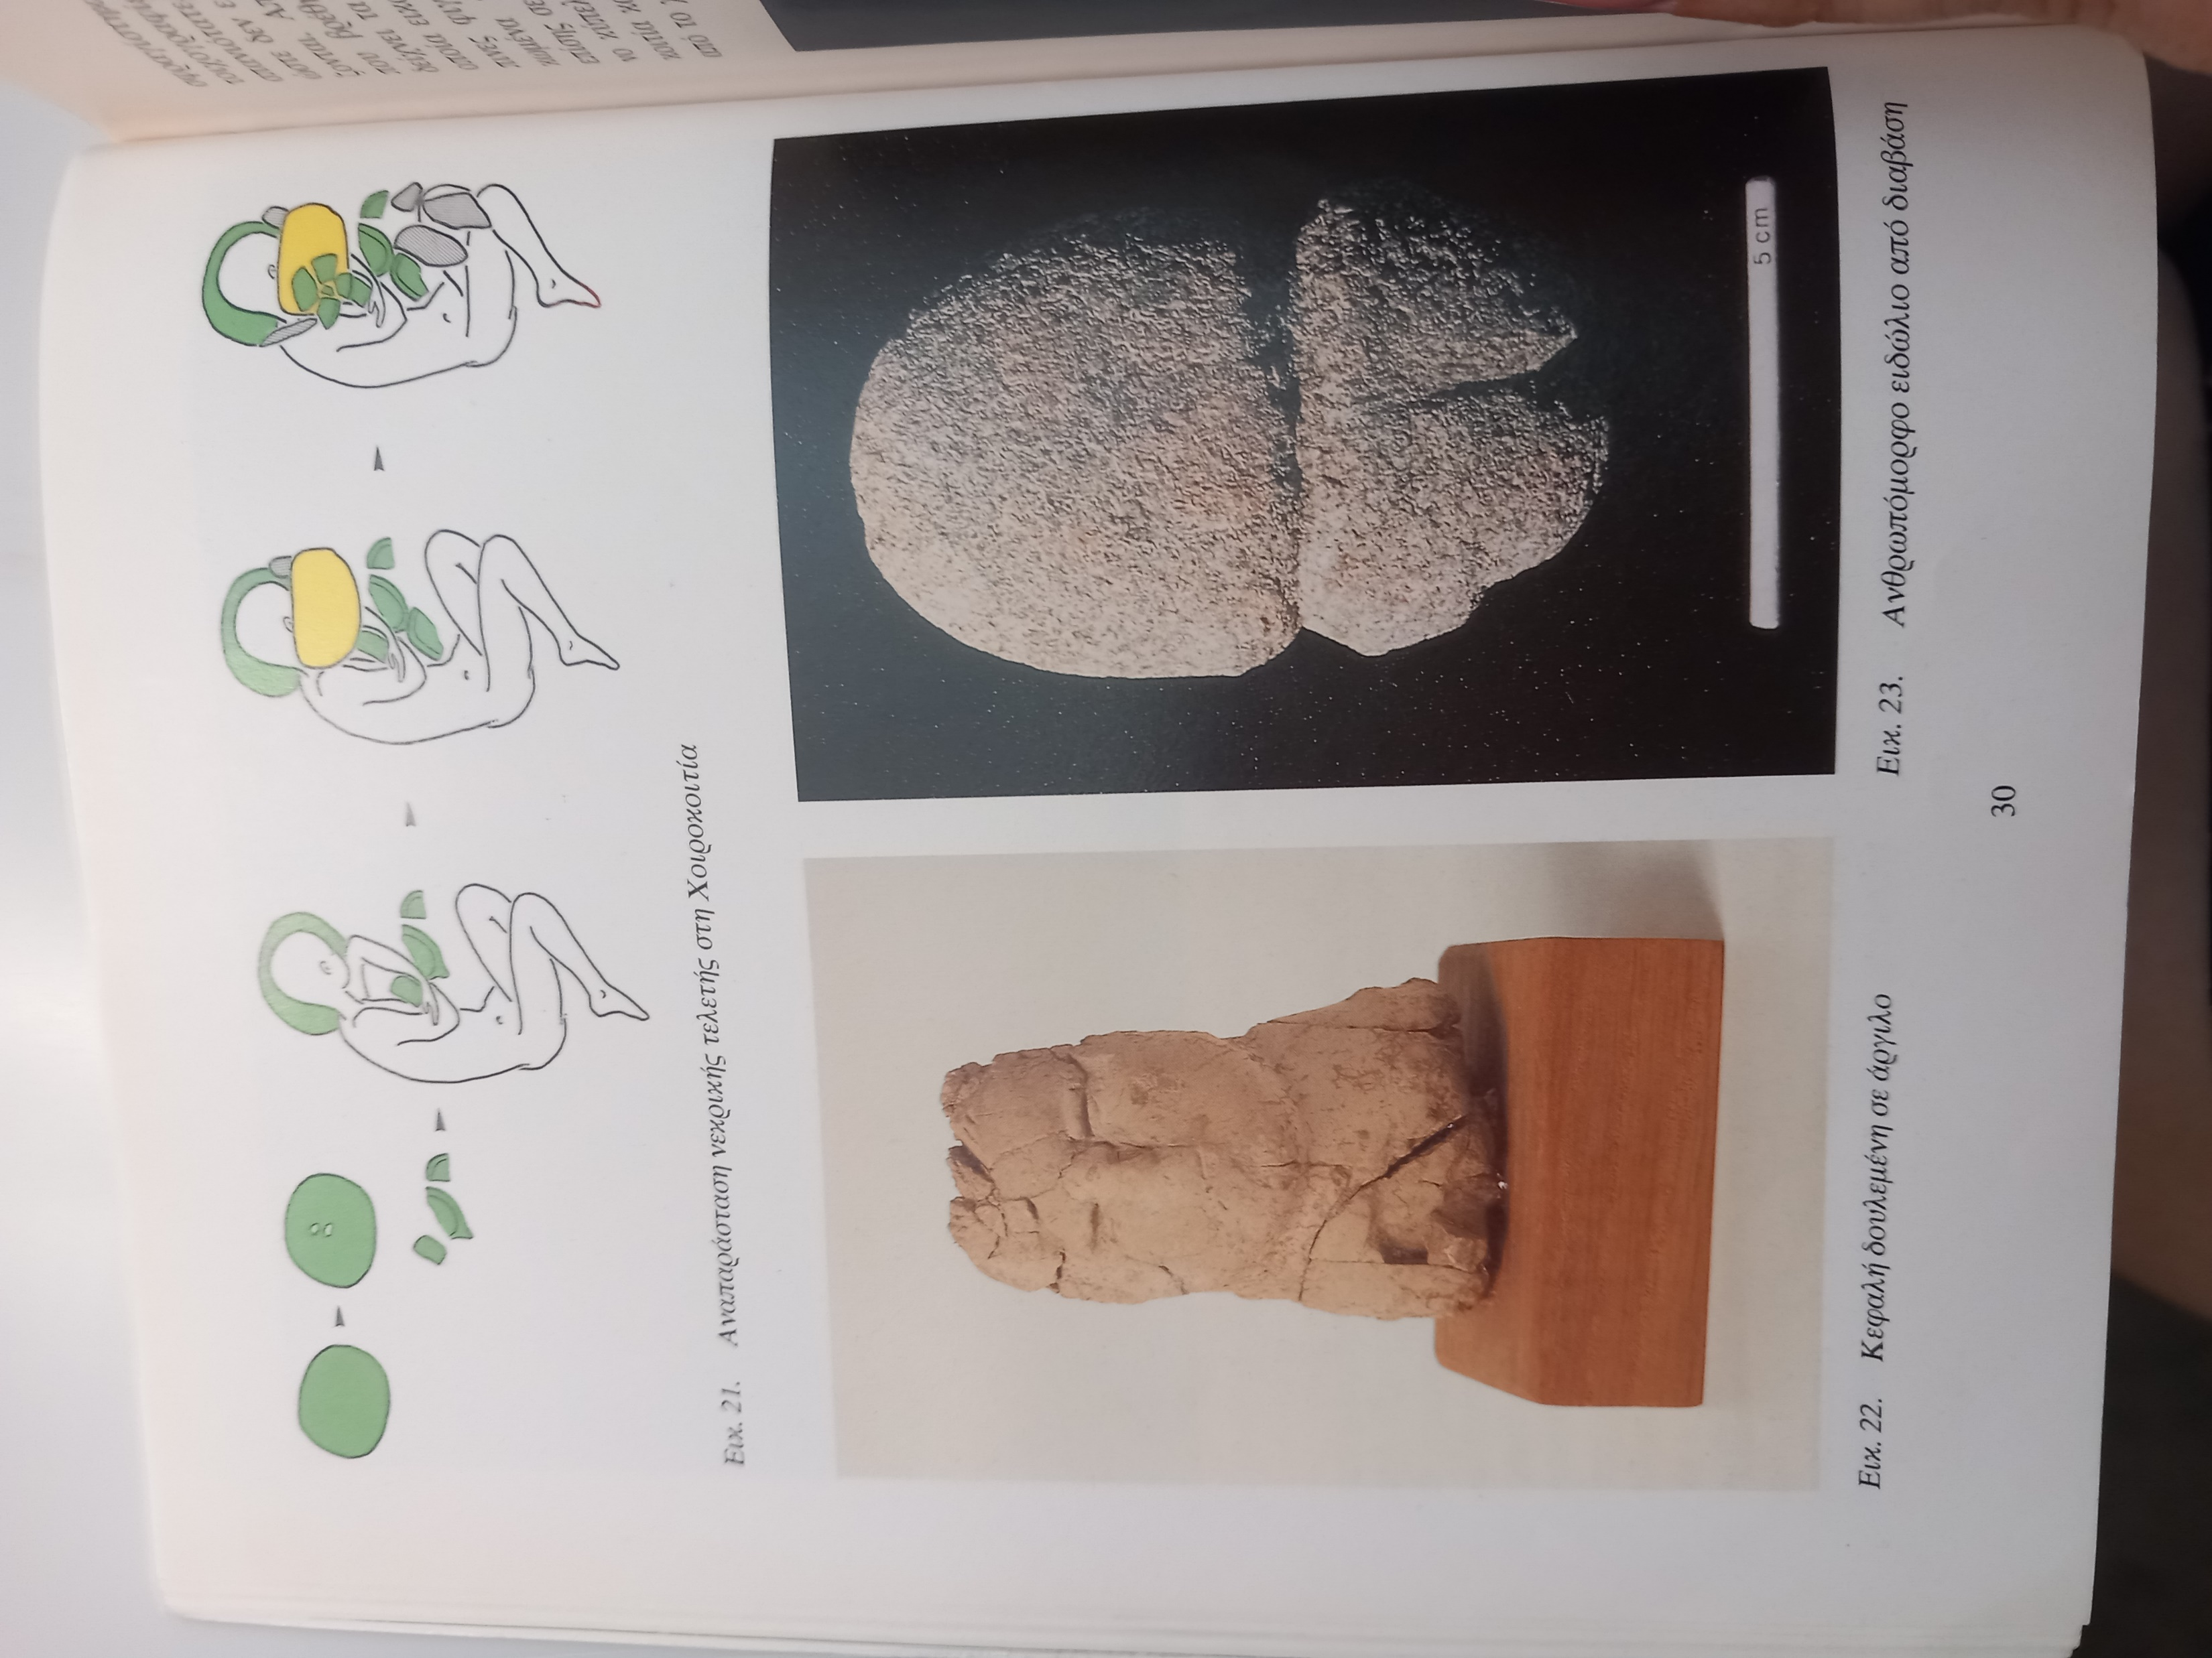
Alain Le Brun, Νεολιθική Χοιροκοιτία, Πολιτιστικό Ίδρυμα Τραπέζης Κύπρου, Λευκωσία 1996, σελ. 30.

Slide 19

Γράψτε 3 σημαντικά πράγματα που σχετίζονται με το σημερινό μάθημα

Slide 20


___/____/2026

Slide 21
σταυρόσχημο ειδώλιο
αντικείμενα καθημερινής χρήσης
συνηθισμένοι τύποι αγγείων
ακεραμική και κεραμική περίοδος

Slide 22
4^{ο} ΜΑΘΗΜΑ : Νεολιθική εποχή - Αντικείμενα καθημερινής χρήσης
Μόνιμη εγκατάσταση ⇨ αντικείμενα καθημερινής χρήσης
Αντικείμενα από λίθο : εργαλεία, όπλα, αγγεία, γουδιά
Αντικείμενα από ημιπολύτιμες πέτρες & κοχύλια : ειδώλια (μικρά αγάλματα) & κοσμήματα
Αντικείμενα από οστά ζώων : βελόνια, κοσμήματα
Αντικείμενα από κέρατα ζώων : ασκοί, φαρέτρες
Αντικείμενα από την προβιά του προβάτου : είδη ένδυσης
Αντικείμενα από ξύλο : όπλα, εργαλεία και σκεύη
Αντικείμενα από τα στελέχη των δημητριακών : πανέρια & καλάθια
Αντικείμενα από χαλκό : σμίλες, σφραγίδες, σούβλες, κοσμήματα, αγκίστρια
Συνηθισμένοι τύποι αγγείων : πίθοι & γαλακτοδοχεία
αγγείο : δοχείο
Ο πηλός είναι πιο εύπλαστος.
Ανάπτυξη καλλιτεχνικού αισθητηρίου :
Πώς ;
1.Διακόσμηση αγγείων με γεωμετρικά σχήματα.
2. Διακόσμηση αγγείων με φυτικές ουσίες.
3.Κτενιστή διακόσμηση με το χτένι.

Slide 23
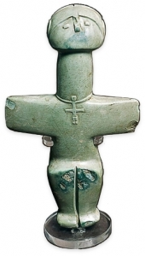
Εργασία για το σπίτι :
να
Ένα σταυρόσχημο χαλκολιθικό ειδώλιο
Γινόμαστε αρχαιολόγοι! Όταν περιγράφουμε τα ευρήματα του παρελθόντος, δεν χρησιμοποιούμε απλές λέξεις, αλλά την επίσημη ορολογία τους.
δοχείο :
μικρό αγαλματάκι :
ζωγραφιά (σε τοίχο) :
η τέχνη που παίρνει το χώμα και το νερό (τον πηλό), του δίνει σχήμα και το ψήνει στον φούρνο για να φτιάξει αντικείμενα :
η περίοδος χωρίς πηλό :

Slide 24
να
Γινόμαστε αρχαιολόγοι! Όταν περιγράφουμε τα ευρήματα του παρελθόντος, δεν χρησιμοποιούμε απλές λέξεις, αλλά την επίσημη ορολογία τους.
δοχείο : αγγείο
μικρό αγαλματάκι : ειδώλιο
ζωγραφιά (σε τοίχο) : τοιχογραφία
η τέχνη που παίρνει το χώμα και το νερό (τον πηλό), του δίνει σχήμα και το ψήνει στον φούρνο για να φτιάξει αντικείμενα : κεραμική
η περίοδος χωρίς πηλό : άκεραμική περίοδος

Slide 25

Ερώτηση πολλαπλής επιλογής που σχετίζεται με το σημερινό μάθημα

Slide 26
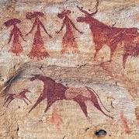
Οι εικόνες ζώων και ανθρώπων ζωγραφισμένες ή χαραγμένες σε σπηλιά ονομάζονται ______.
Α. σπηλαιογραφία
Β. τοιχογραφία
Γ. αγιογραφία

Slide 27
Οι εικόνες ζώων και ανθρώπων ζωγραφισμένες ή χαραγμένες σε σπηλιά ονομάζονται ____.
Α. σπηλαιογραφία
Β. τοιχογραφία
Γ. αγιογραφία
ΣΩΣΤΗ ΑΠΑΝΤΗΣΗ : σπηλαιογραφία

Slide 28
Τοιχογραφία από την ____.
Α. Τέντα
Β. Χοιροκοιτία
Γ. Καλαβασό

Slide 29
Τοιχογραφία από την _____.
Α. Τέντα
Β. Χοιροκοιτία
Γ. Καλαβασό
ΣΩΣΤΗ ΑΠΑΝΤΗΣΗ :
Τέντα

Slide 30
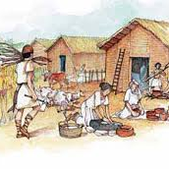
Οι τρεις αλλαγές που έφερε η Νεολιθική Εποχή :
Α. μόνιμη εγκατάσταση-γεωργία & κτηνοτροφία -κεραμική
Β. γεωργία & κτηνοτροφία -κεραμική
Γ. μόνιμη εγκατάσταση-ψάρεμα

Slide 31
Οι τρεις αλλαγές που έφερε η Νεολιθική Εποχή :
Α. μόνιμη εγκατάσταση-γεωργία & κτηνοτροφία -κεραμική
Β. γεωργία & κτηνοτροφία -κεραμική
Γ. μόνιμη εγκατάσταση-ψάρεμα
ΣΩΣΤΗ ΑΠΑΝΤΗΣΗ : μόνιμη εγκατάσταση-γεωργία & κτηνοτροφία -κεραμική

Slide 32
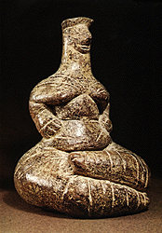
Τα γυναικεία ειδώλια συμβολίζουν _____.
Α. τη θεά της γονιμότητας / τη σημασία της γυναίκας- μητέρας στη συνέχιση της ζωής
Β. τον περιθωριακό ρόλο των γυναικών

Slide 33
Τα γυναικεία ειδώλια συμβολίζουν ______.
Α. τη θεά της γονιμότητας / τη σημασία της γυναίκας- μητέρας στη συνέχιση της ζωής
Β. τον περιθωριακό ρόλο των γυναικών
ΣΩΣΤΗ ΑΠΑΝΤΗΣΗ : τη θεά της γονιμότητας / τη σημασία της γυναίκας- μητέρας στη συνέχιση της ζωής

Slide 34
Τα πιο χαρακτηριστικά ειδώλια της Χαλκολιθικής Εποχής είναι τα _____.
Α. σταυρόσχημα
Β. γαλακτοδοχεία
Γ. πίθοι

Slide 35
Τα πιο χαρακτηριστικά ειδώλια της Χαλκολιθικής Εποχής είναι τα _______.
Α. σταυρόσχημα
Β. γαλακτοδοχεία
Γ. πίθοι
ΣΩΣΤΗ ΑΠΑΝΤΗΣΗ : σταυρόσχημα

Slide 36


Διδακτικά Εγχειρίδια
Θεόδωρος Κατσουλάκος, Γεωργία Κοκκορού - Αλευρά, Βασίλειος Σκουλάτος, Αρχαία Ιστορία, Α΄ Γυμνασίου, Εκδόσεις ΙΤΥΕ «Διόφαντος», Αθήνα 2015, σσ. 7-11.
Αγγελική Παντελίδου, Καλλιόπη Πρωτοπαπά, Σάββας Γιαλλουρίδης, Ιστορία της Κύπρου για το Γυμνάσιο, Υπηρεσία Ανάπτυξης Προγραμμάτων, Λευκωσία, 1994, σσ. 6-11.

Slide 37

Διάλειμμα
Διάλειμμα
Διάλειμμα
Διάλειμμα
Διάλειμμα

Slide 38

www.e-charalambous.com

